Slide 1
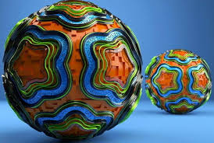
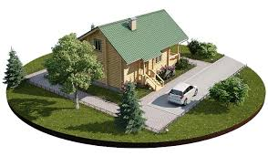
Мына суреттерді байланыстыратын ұғым
Үш өлшемді модельдер

Slide 2
Үш өлшемді модельдеу
Информатика
7 сынып
Сабақтың тақырыбы:

Slide 3
Оқыту мақсаттары:
7.3.1.1 объектілер мен оқиғалардың модельдерін 3D редакторда құру
Сабақ мақсаттары:
Үш өлшемді модель ұғымын білу;
3D редакторында жұмыс жасай білу;

Slide 4
Бағалау критерийлері:
Модель және модельдеудің негізгі түсініктерін біледі
2D және 3D модельдерді айыра біледі
Үш өлшемді модельдің ұғымын біледі
3D редакторында жұмыс жасай біледі

Slide 5
Үш өлшемді модельдерді пайдаланудың артықшылықтары және кемшіліктері қандай?
Қандай қызмет салаларында үш өлшемді модельдер пайдаланылады?

Slide 6
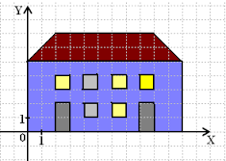
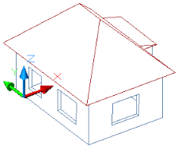
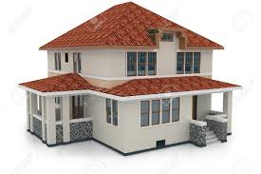
2D и 3D модельдерін анықтаңыздар

Slide 7
2D и 3D модельдеудің айырмашылығы неде?

Slide 8
Негізгі айырмашылығы, біз параққа сурет салғанда екі өлшемді жұмыс аймағымен жұмыс жасаймыз, екі Dimension(екі өлшем)- нысанның биіктігі және ені(ұзындығы), қысқаша айтқанда 2D.

Slide 9
3D-графикада екі үйреншікті «биіктігі және ені» ұғым және өлшемдерге үшіншісі - «тереңдігі» қосылады. Осылайша, кез келген нысанның элементтерінің орналасуы кеңістіктегі координаталарымен анықталады (дәстүрлі- X,Y,Z)

Slide 10
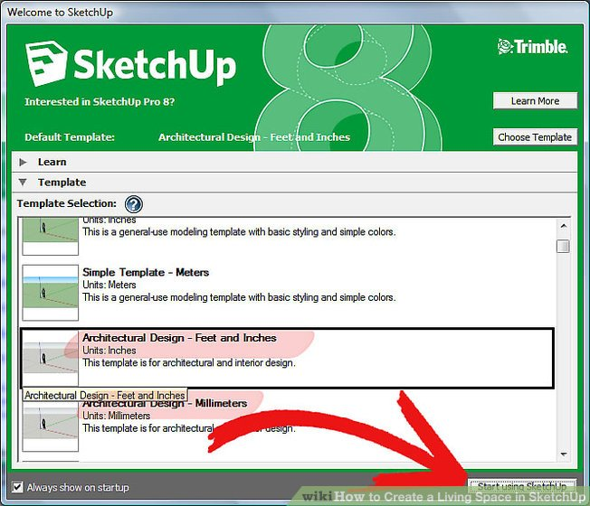
3D- модель құруды үйрену үшін 3D-модельдеу бағдарламасы ScetchUp-пен танысамыз.
Бағдарламаны іске қосу үшін Пуск- Программы- ScetchUp
тізбегін орындаймыз.
терезесі ашылады

Slide 11
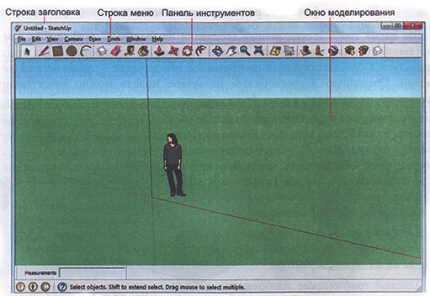
ScetchUp-тің негізгі терезесі

Slide 12
Құрал-саймандар панелі

Slide 13
Практикалық жұмыс
Бағдарламаның терезесінің құрылымымен теориялық материалдар бойынша танысу (оқулық, интернет ресурстары).
ScetchUp қосымшасын іске қосу.
Құрал-саймандармен танысу үшін қарапайым іс-қимылдарды орындаймыз (қозғалту, сурет салу, құру)
Қарапайым модельдерді құрып жаттығамыз (куб, пирамида).

Slide 14
«Үш өлшемді модельдеу» тақырыбына байланысты кестені толтырамыз
Білемін | Білгім келеді | Білдім

Slide 15
Үй тапсырмасы:
Оқулықтан параграфты зерттеп,тапсырмаларды орындау.

Slide 16
ресурстар:
https://www.sketchup.com/ru/learn
https://rutube.ru/video/38521d90475917a77f863e28f194d342/?pl_id=250762&pl_type=user

